Slide 1
Modelamiento de patrones de distribución del género Espeletia en el norte de los Andes
Daniel A. Rojas
Curso: Análisis Geoespacial
Universidad Nacional de Colombia – sede Medellín

Slide 2
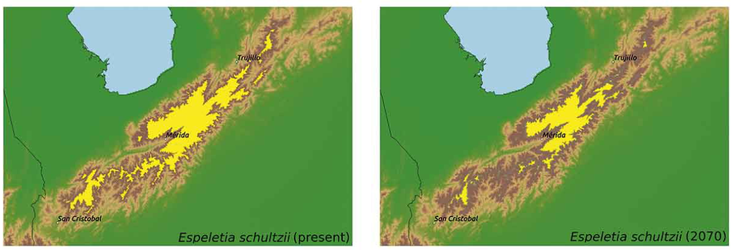
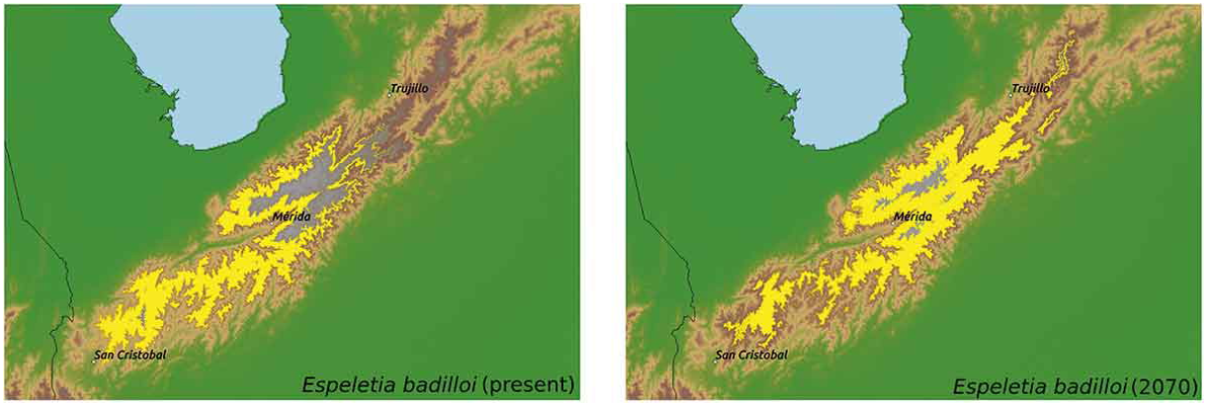
1. Introducción - Antecedentes
¿Qué está pasando con los páramos?
Mavárez et al. (2018) pronostican reducciones drásticas en el área climáticamente adecuada para el año 2070
De ~51% hasta ~78% menos superficie apta en ciertos escenarios
Desplazamiento altitudinal ascendente de ~280–760 m
Mavárez, J., Bézy, S., Goeury, T., Fernández, A., & Aubert, S. (2018). Current and future distributions of Espeletiinae (Asteraceae) in the Venezuelan Andes based on statistical downscaling of climatic variables and niche modelling. Plant Ecology & Diversity, 11(5-6), 559–572. https://doi.org/10.1080/17550874.2018.1549599

Slide 3
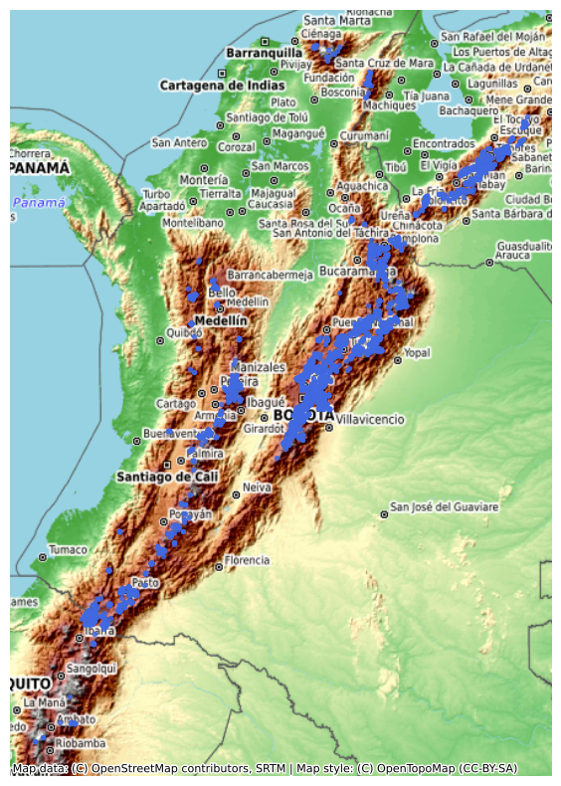
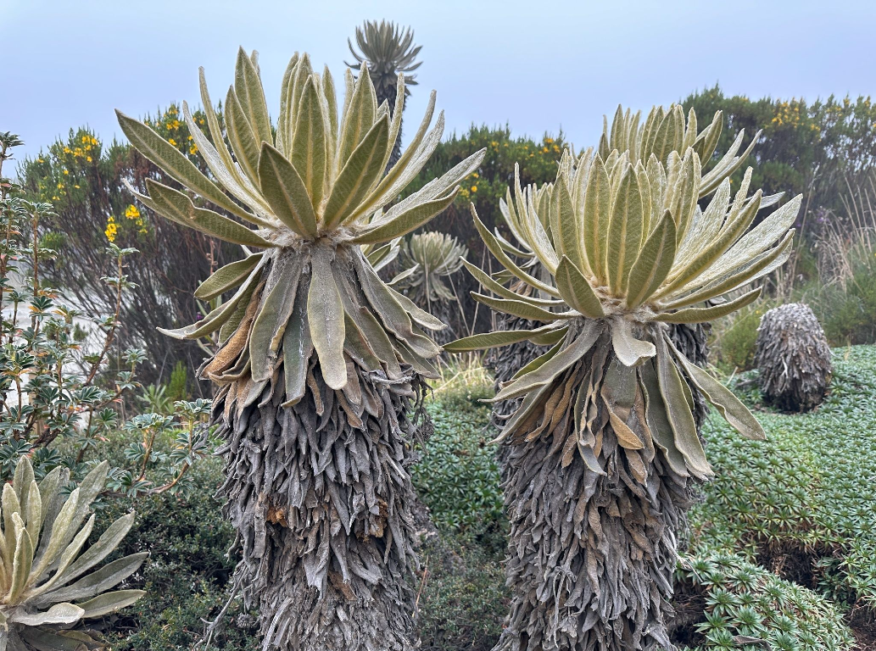
1. Introducción - Caso de studio
¿Qué variables ambientales explican espacialmente la riqueza de Espeletia en Colombia?
¿Dónde están los refugios de diversidad?
Espeletia hartwegiana Cuatrec. ex Herzog. Observado en por korenbosworth (bajo una licencia http://creativecommons.org/licenses/by-nc/4.0/)

Slide 4
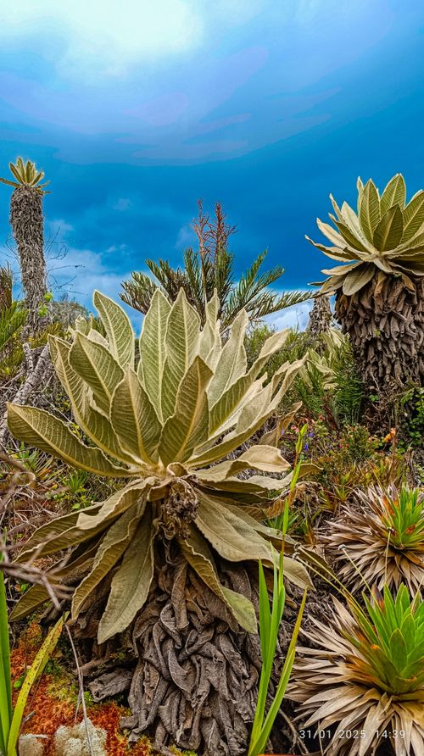
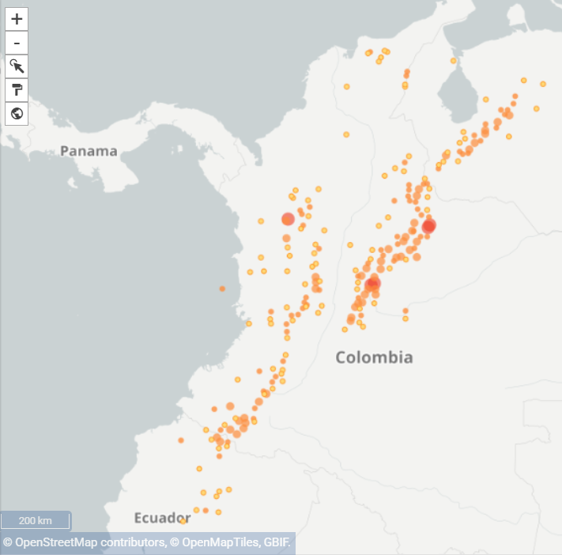
2. Metodología – Base de datos
Puntos de ocurrencia de Espeletia - GBIF
Filtros
Datos sin coordenadas
Elevación > 2800 msnm
Longitud < 60°W
20309 ptos
Espeletia idroboi Cuatrec. Observado en por Emerson Chezar (bajo una licencia http://creativecommons.org/licenses/by-nc/4.0/)

Slide 5
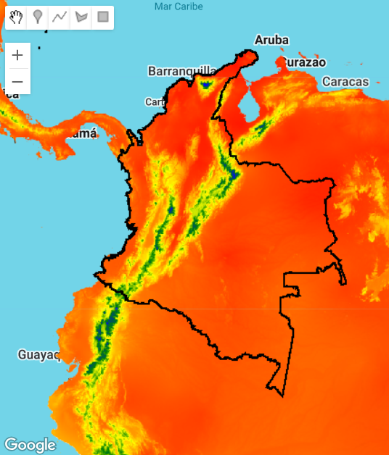
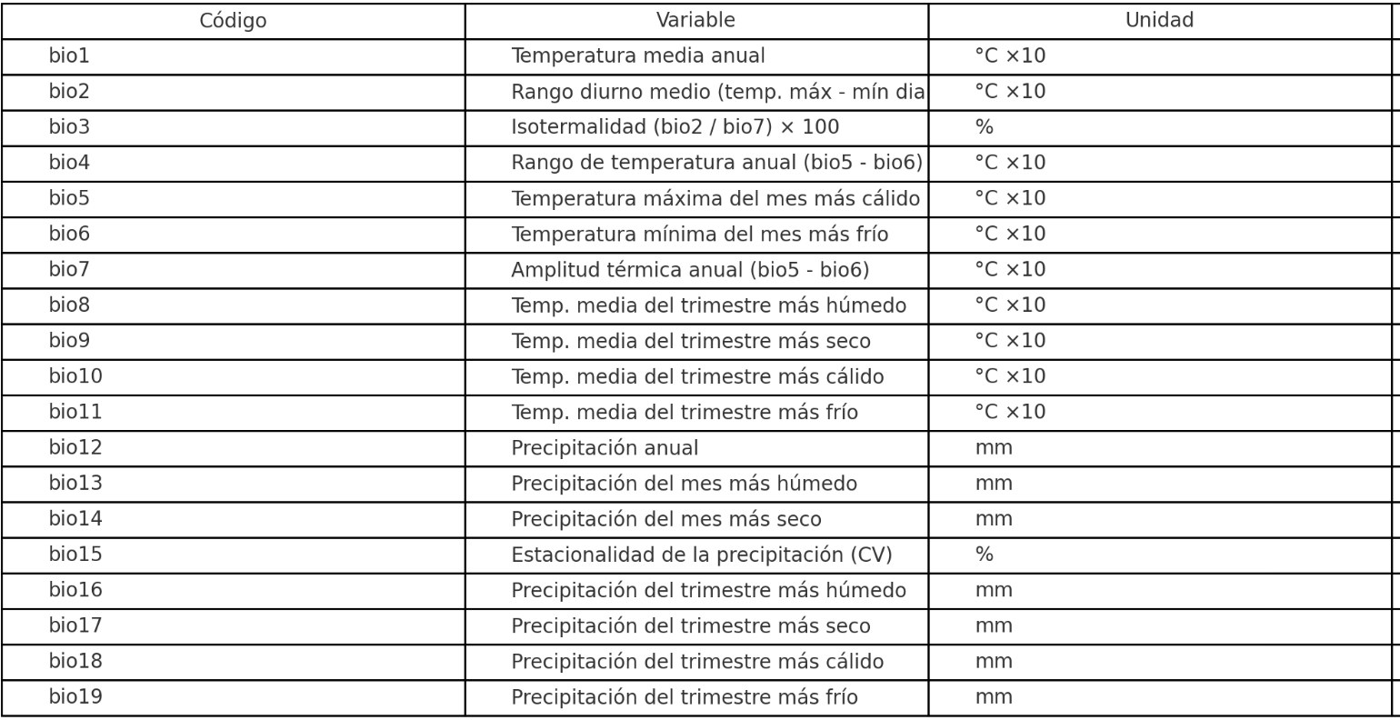
2. Metodología – Variables Climáticas
Superposición con variables
Bioclimaticas – WorldClim (Prom 1970 – 2000)

Slide 6
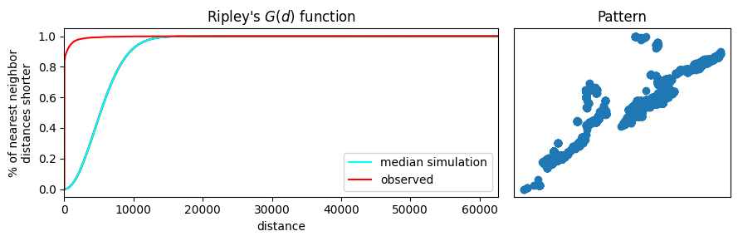
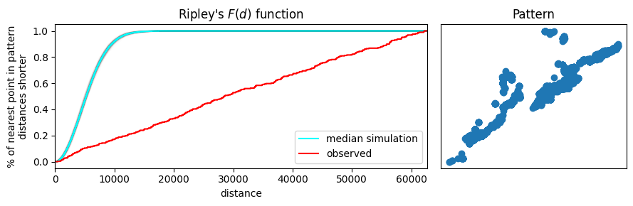
3. Resultados- Análisis de patrón de puntos
No aleatorio
Estructura en parches

Slide 7
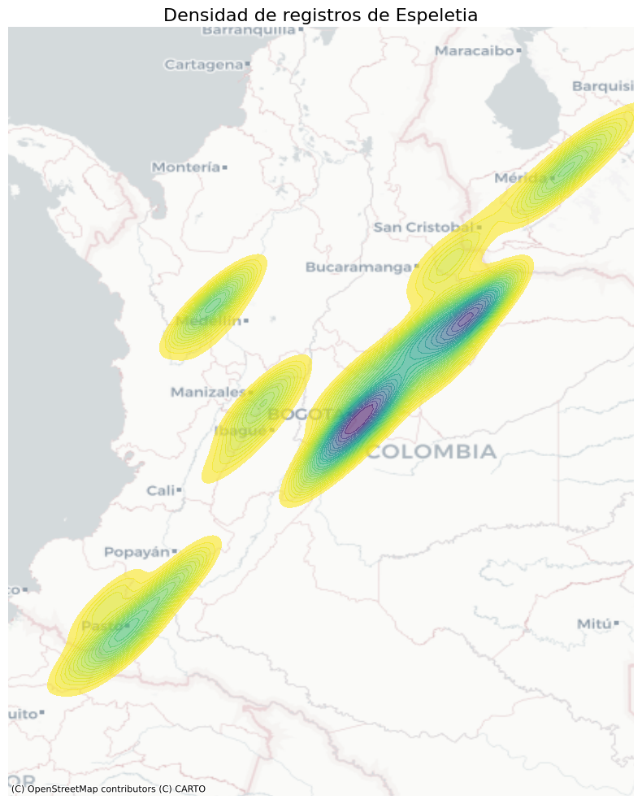
3. Resultados- Análisis de patrón de puntos
Se observan 3 grandes núcleos:
Al norte del Macizo Colombiano y Nariño
En la Cordillera Oriental (zona de Bogotá, Sumapaz, páramos cercanos)
En la Cordillera Oriental (Santanderes y Boyacá)
3
2
1

Slide 8
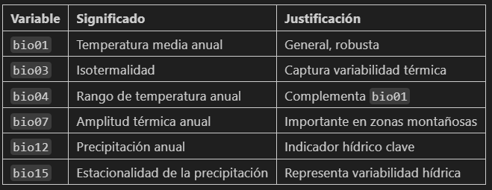
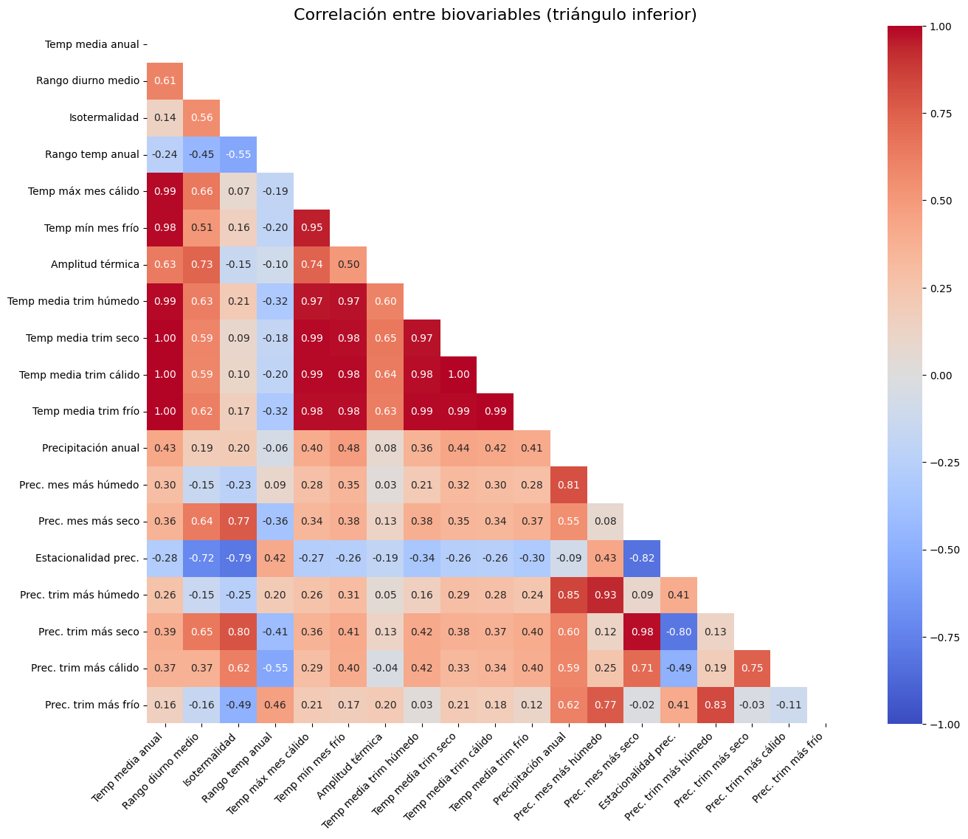
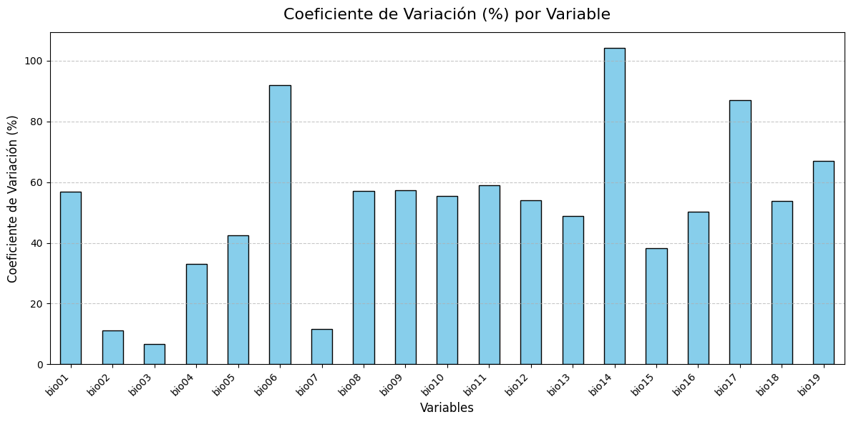
3. Resultados – Evaluación de variables independientes

Slide 9
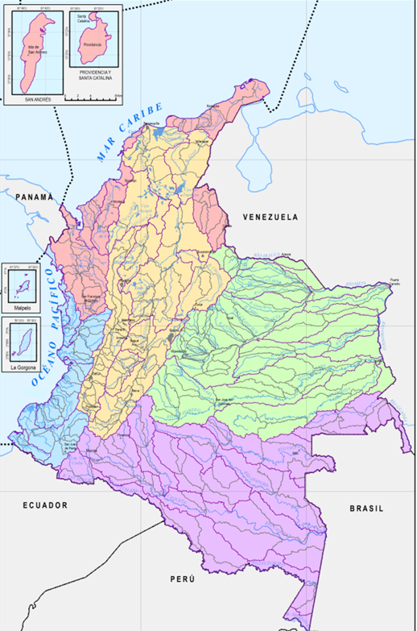
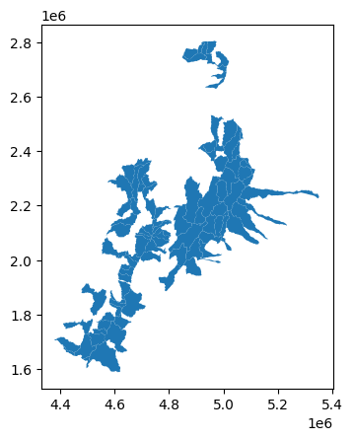
3. Resultados – Anterior entrega
Zonificación hidrográfica IDEAM 2022
Conteo de especies por polígono
Polígonos muy grandes
Menor resolución

Slide 10
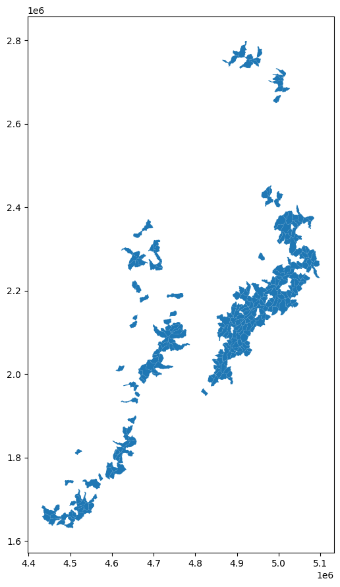
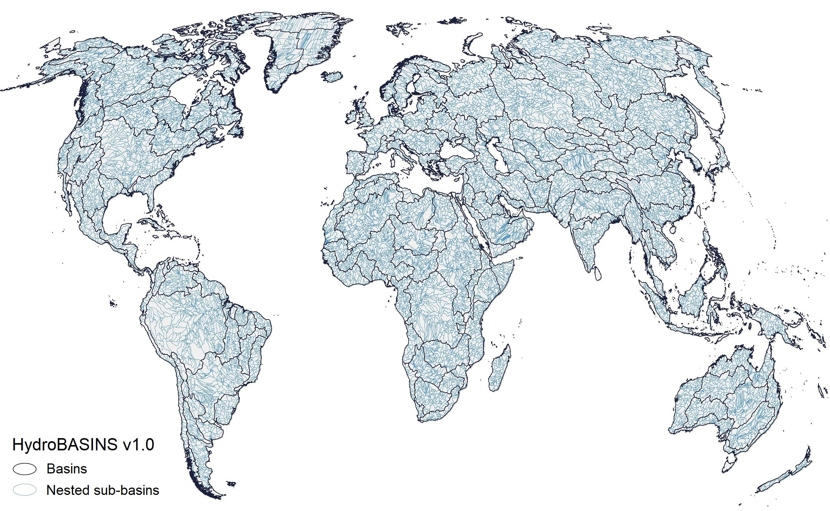
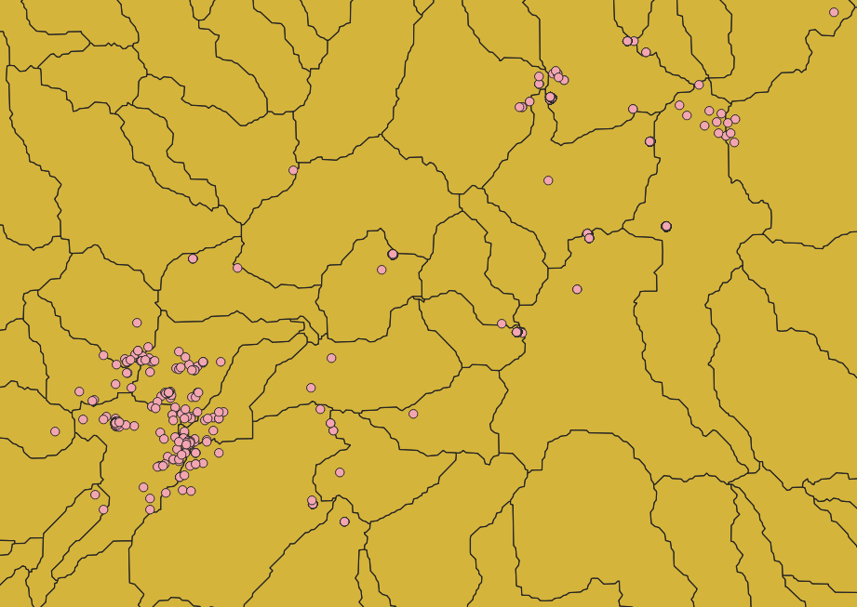
3. Resultados – Delimitación de cuencas
Mejor resolución de cuencas HydroBasins nivel 10
293 polígonos con puntos

Slide 11
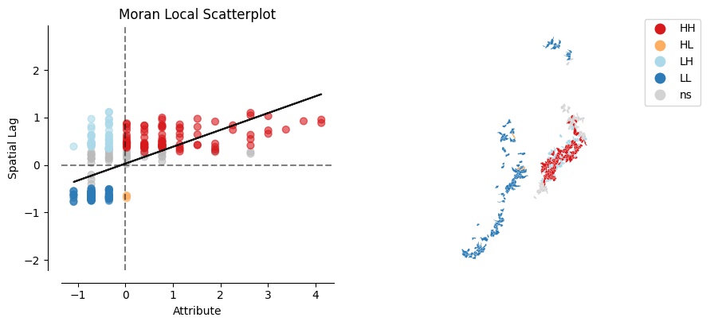
3. Resultados – Dependencia espacial
Índice = 0.44

Slide 12
3. Resultados – Modelos entrega anterior
Modelo | R² / Pseudo R² | Variables significativas (p < 0.05) | Autocorrelación espacial (lambda)
1. OLS clásico | 0.3257 | bio3_mean, bio4_mean | No
2. SAR exógeno | 0.3733 | W_bio3_mean | No
3. Variable dependente rezagada (Spatial lag) | 0.3827 | Bio3_mean | Sí (lambda = 0.0706)
4. Error rezagado | 0.3227 | bio3_mean, bio4_mean, lambda (p = 0.034) | Sí (lambda = 0.0487)
5. OLS con Regímenes (Intercepto + coeficientes) | 0.4209 | bio3_mean, bio4_mean | No

Slide 13
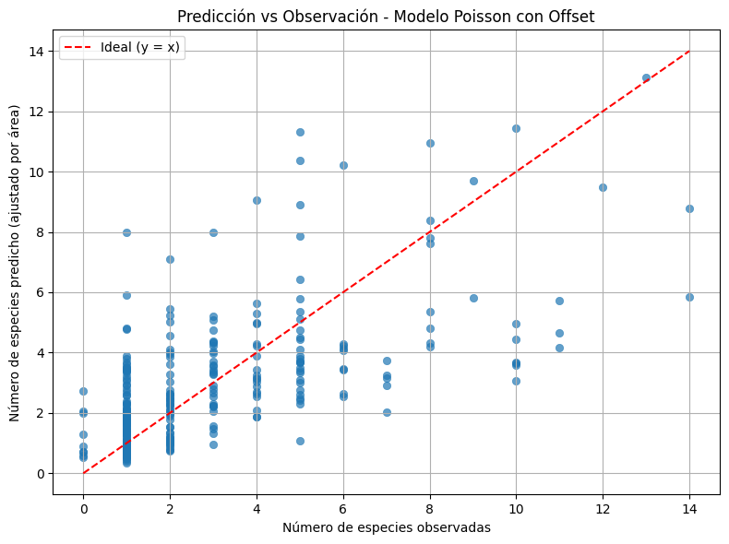
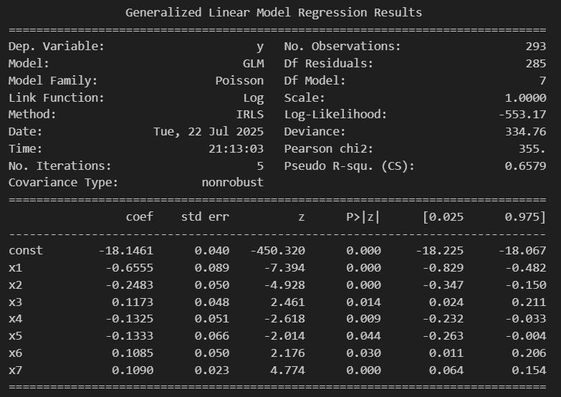
3. Resultados – Modelo Poisson con offset

Slide 14
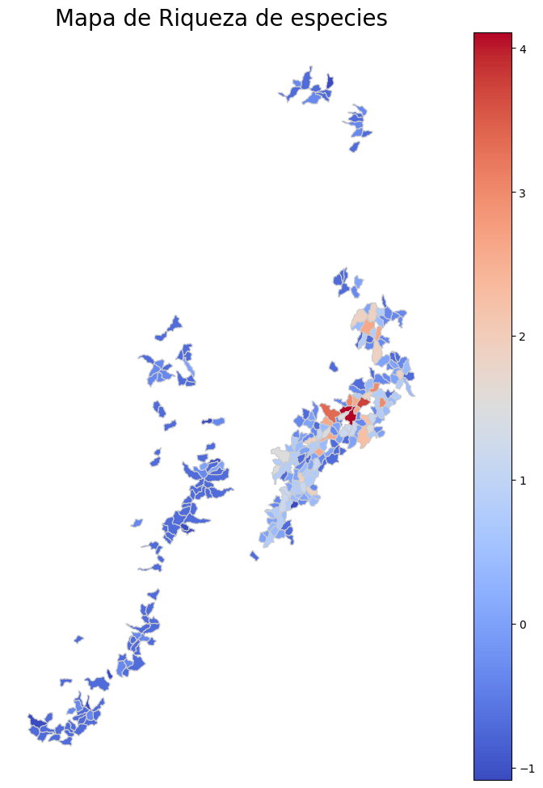
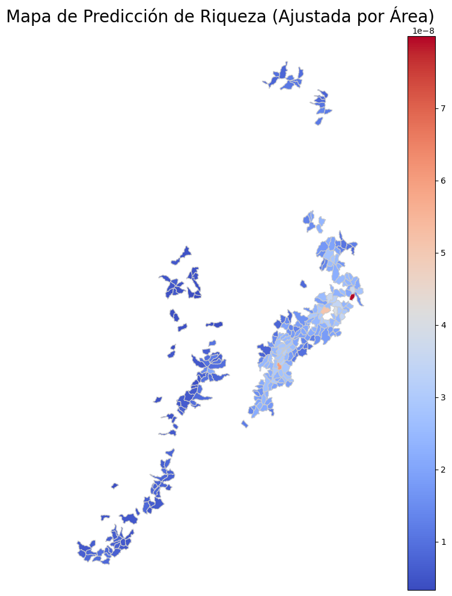
3. Resultados – Modelo Poisson con offset

Slide 15
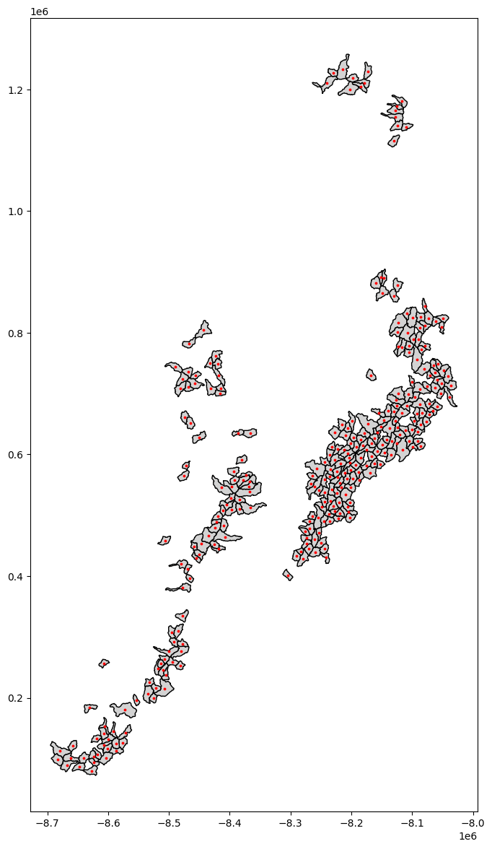
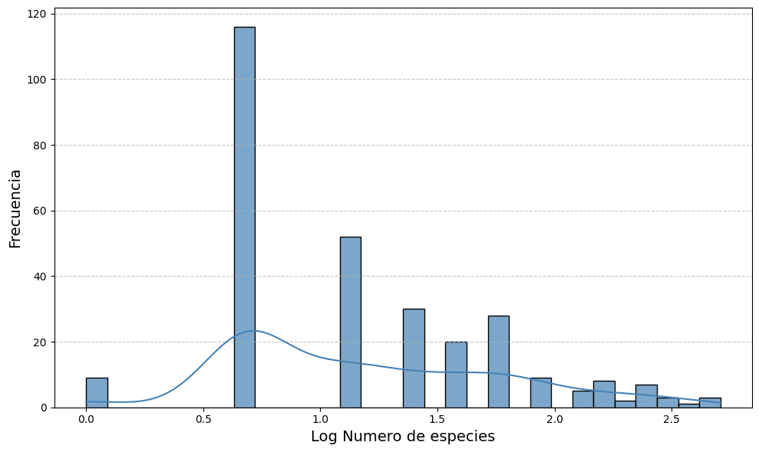
3. Resultados – Modelo GWR
Centroides de las cuencas como coordenadas para el modelo

Slide 16
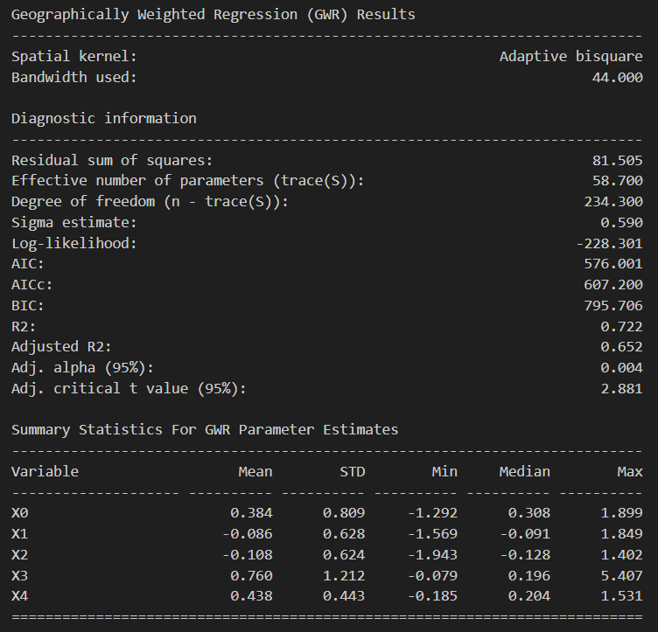
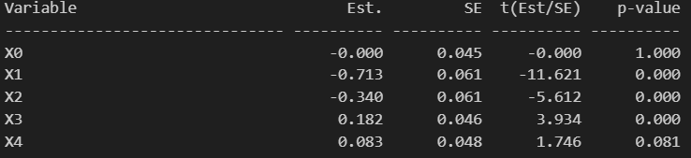
3. Resultados – Modelo GWR
Mejor ajuste
(R² = 0.722)
X1 = Isotermalidad (Bio3)
X2 = Rango temperatura anual (Bio4)
X3 = Intensidad de muestreo
X4 = Elevación

Slide 17
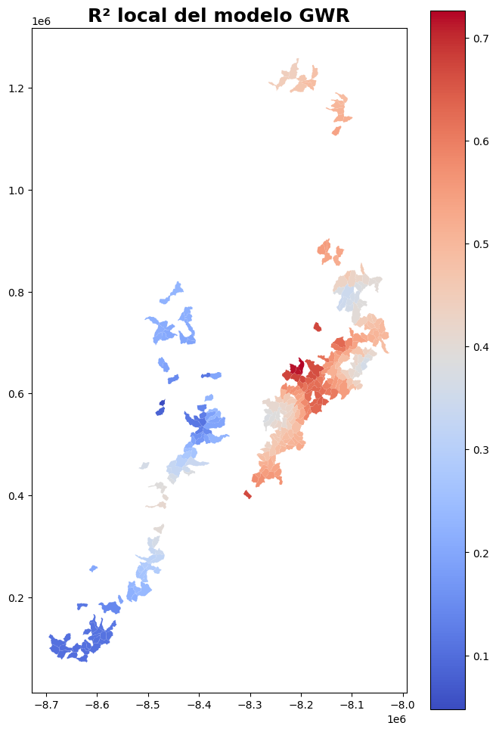
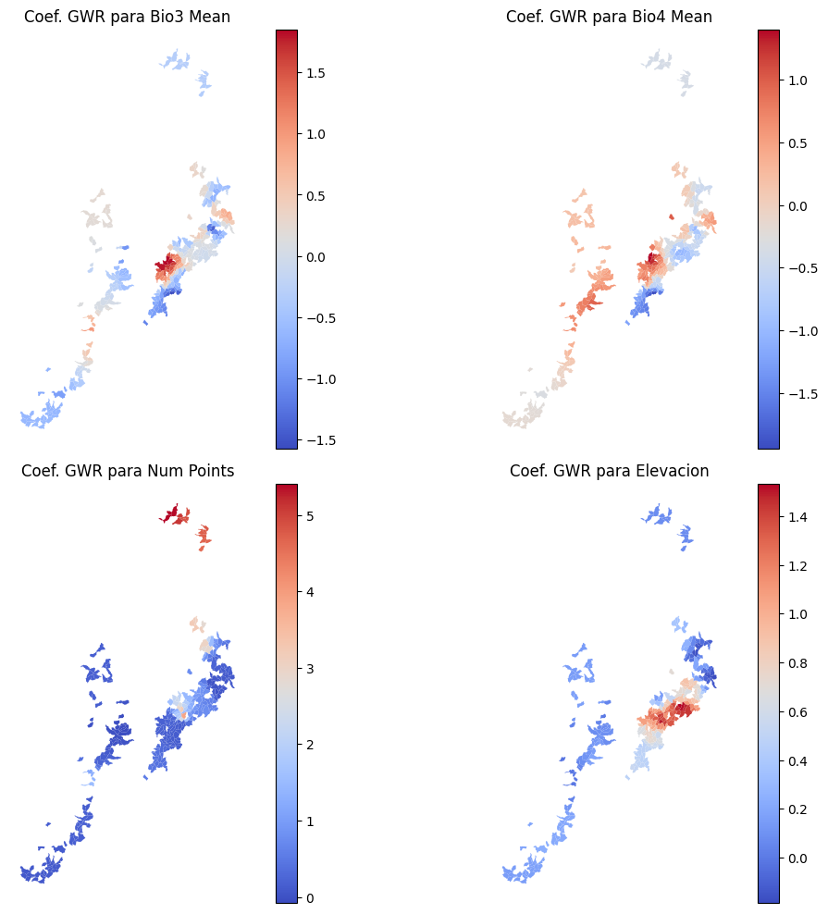
3. Resultados – Modelo GWR

Slide 18
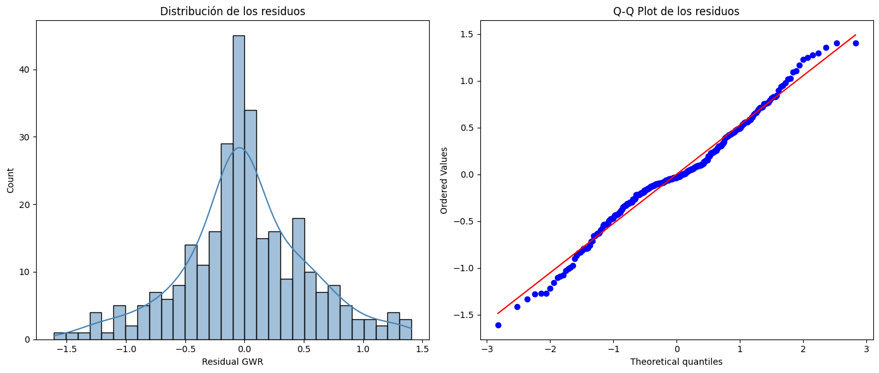
3. Resultados – Residuales GWR

Slide 19
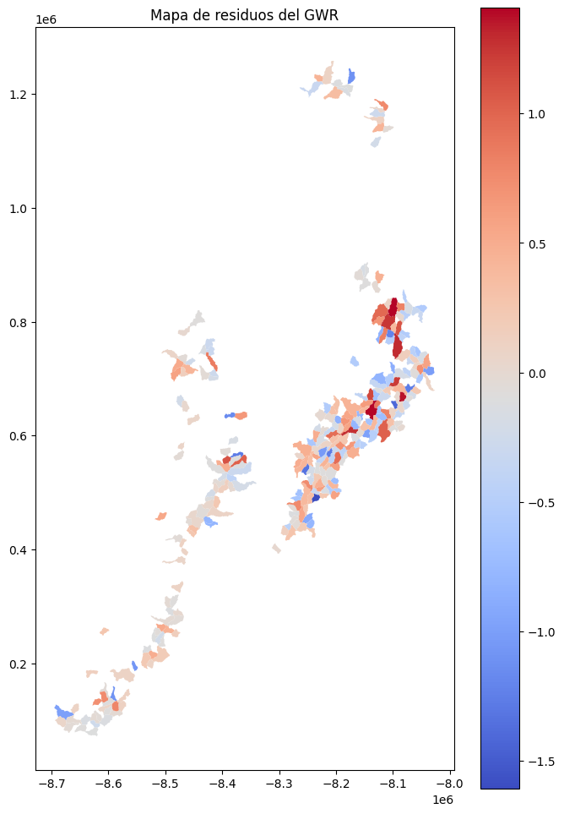
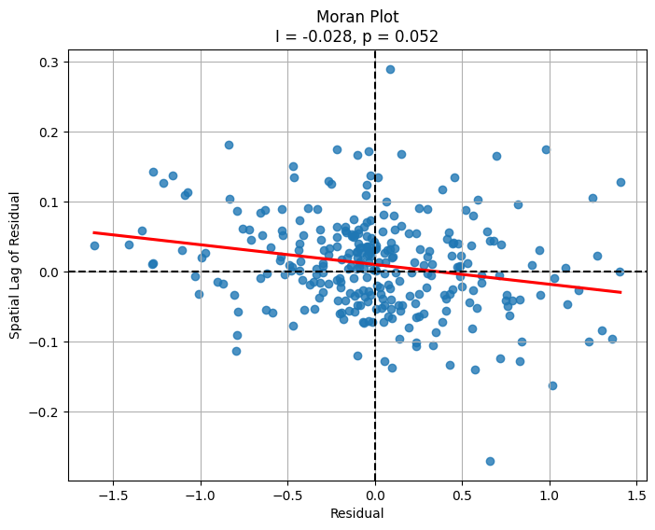
3. Resultados – Residuales GWR

Slide 20
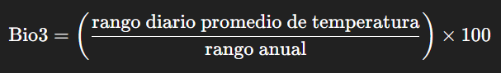
3. Discusión – Relevancia de Bio3 y Bio4
A menor isotermalidad (Bio3) mayor numero de especies
¿Por qué esto podría impulsar la especiación en Espeletia?
1. Presión de selección ambiental intensa
Ambientes con alta variación térmica exigen adaptaciones fisiológicas muy específicas. Las especies que sobreviven ahí tienden a estar altamente especializadas, lo que favorece la diferenciación genética.
2. Diversificación adaptativa
En gradientes térmicos abruptos, las poblaciones pueden divergir rápidamente si se exponen a condiciones distintas incluso a pequeña escala espacial.

Slide 21
Conclusiones
El patrón espacial de la diversidad de Espeletia en cuencas presenta autocorrelación y heterogeneidad espacial, y es importante usar modelos que consideren esa espacialidad.
Las variables bio3 y bio4 son las que más consistentemente explican la distribución de la diversidad de especies (asociadas a temperatura e isotermalidad).
Los modelos de riqueza de especies que describieron mejor ajuste fueron el Poisson homogéneo y el GWR gaussiano. Al incluir la intensidad de muestreo como covariable el ajuste incremento hasta 10%
Las cuencas de la cordillera oriental se destacan como los centros de mayor diversidad de especies, lo que les da un mayor valor como objetos de conservación de la biodiversidad de páramo.

Slide 22
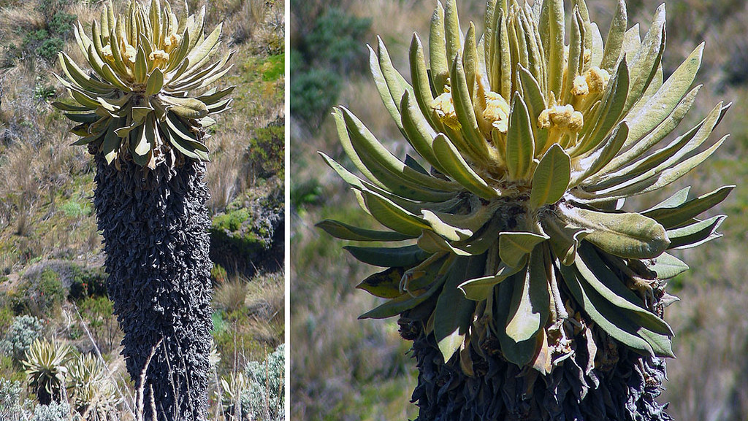
Gracias

